Slide 1
CASO CLÍNICO 13
Paciente de sexo masculino, 45 años de edad, consulta por dificultad motora asociada a la musculatura facial. En el examen de nervios craneales, se observa una parálisis facial leve del lado derecho. No presenta alteraciones en la lagrimación. Además, se observa un leve aumento de volumen de la región parotídea que a la palpación se revela como una masa firme e indolora. Estudios imagenológicos confirman la presencia de un tumor intraparotídeo.

Slide 2
PREGUNTAS
¿Cuáles son los músculos de la expresión facial? Destaque la acción de los más importantes
¿Qué tipo de inervación lleva el nervio facial? ¿Por qué un tumor parotídeo puede causarle daño? Describa el recorrido del VII par desde su ingreso al meato auditivo interno hasta llegar a los músculos inervados.
¿Por qué se menciona que el paciente no presenta alteraciones en la lagrimación?

Slide 3
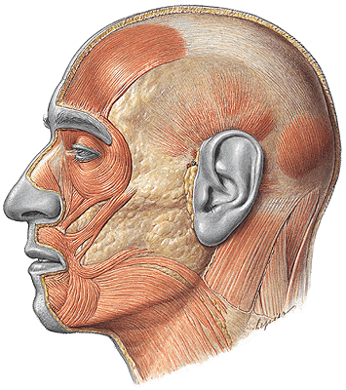
DIAPO 1

Slide 4
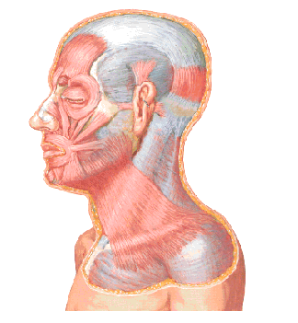
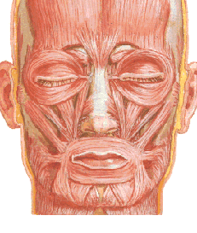
DIAPO 2

Slide 5
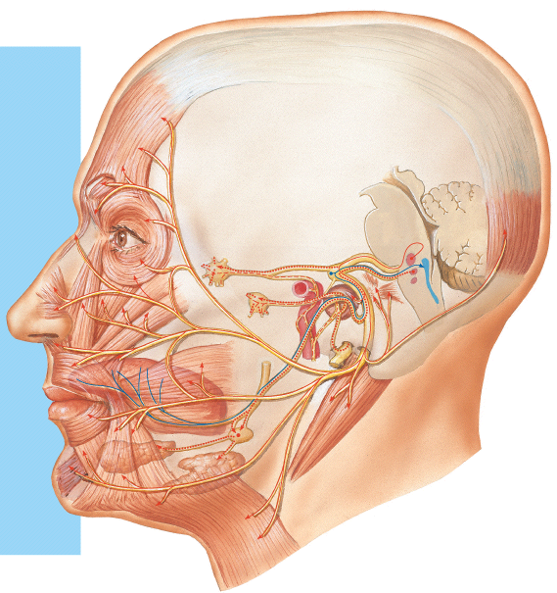
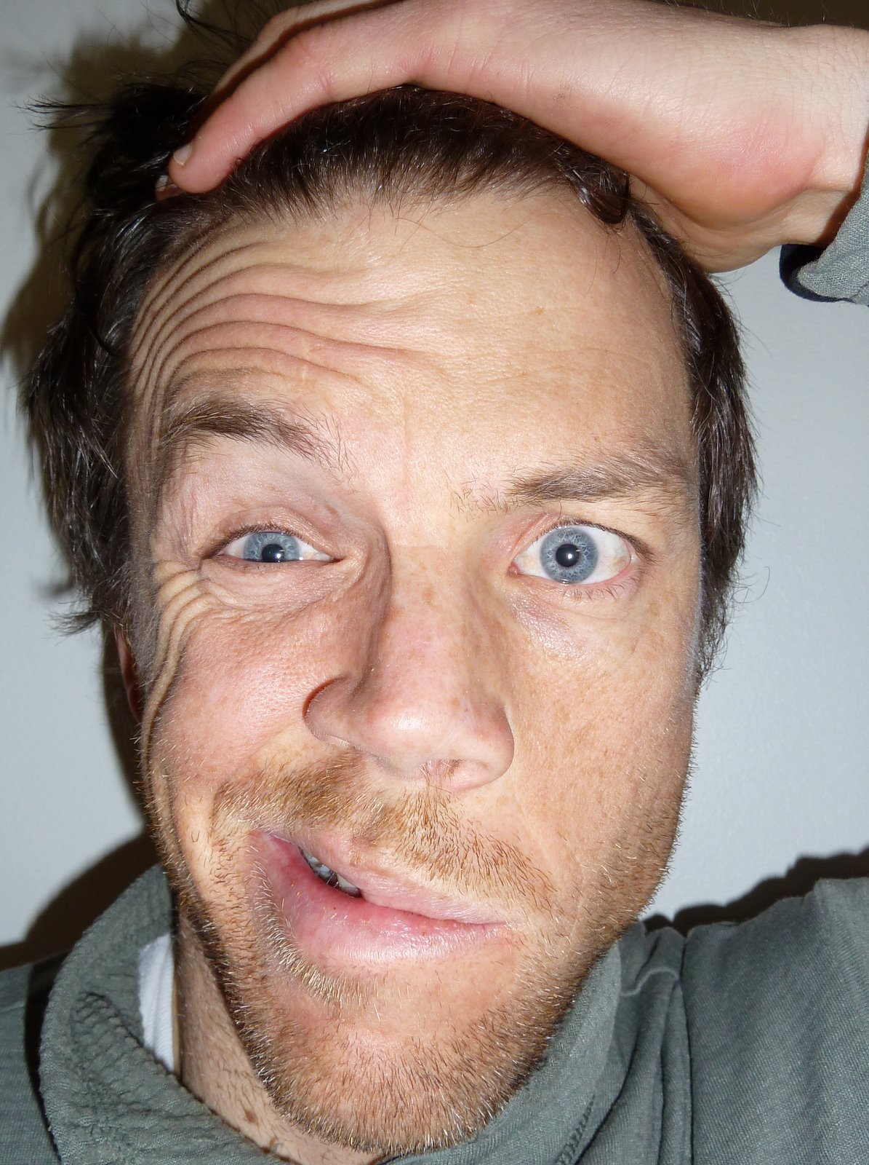
DIAPO 3

Slide 6
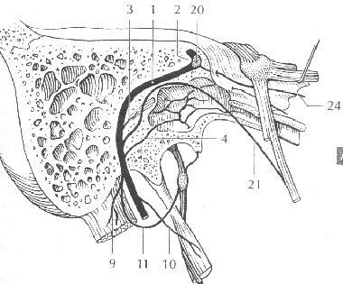
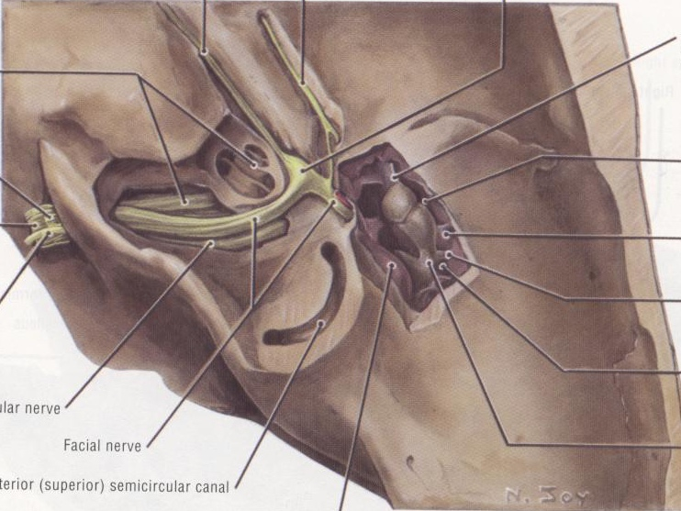
DIAPO 4

Slide 7
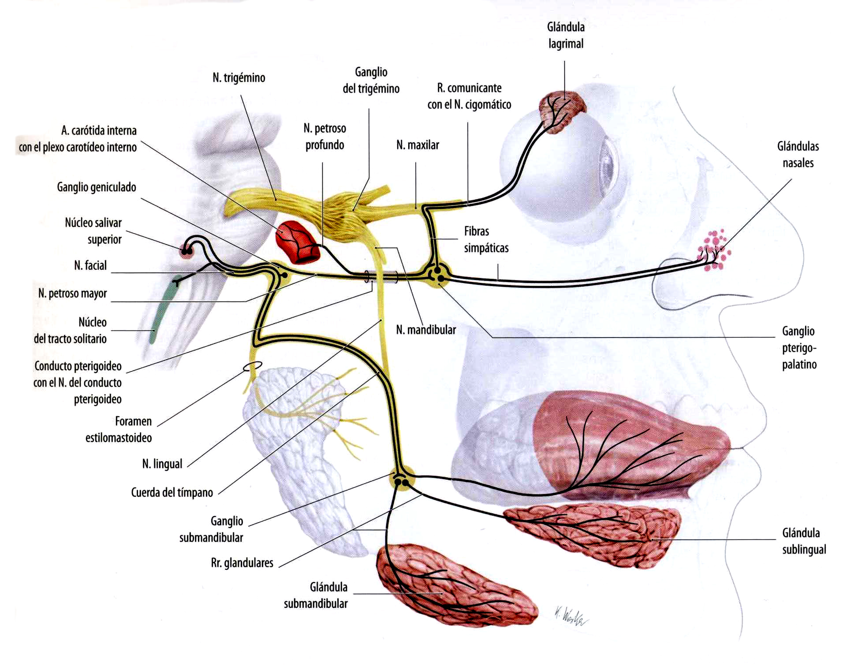
DIAPO 5

Slide 8
CASO CLÍNICO 14
Paciente de 48 años, es ingresado al servicio de urgencia por un cuadro compatible con neumonía grave por coronavirus, se decide intubar y conectar a ventilación mecánica. Al cabo de unos días y debido a que el paciente se mantiene con ventilación mecánica prolongada se decide instalar una traqueotomía y una sonda naso-yeyunal de alimentación.

Slide 9
PREGUNTAS
Explique el camino anatómico que realiza la sonda naso-yeyunal de alimentación al instalarla.
Explique el camino anatómico que realiza el tubo endotraqueal (intubación), identifique y describa los siguientes hitos anatómicos:
Valléculas
Glotis
Explique los planos anatómicos que se deben atravesar para la instalación de una traqueostomía y por qué ésta protege la vía aérea.

Slide 10
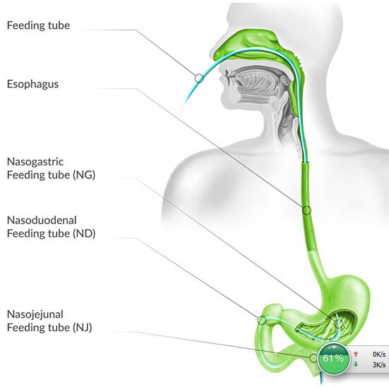
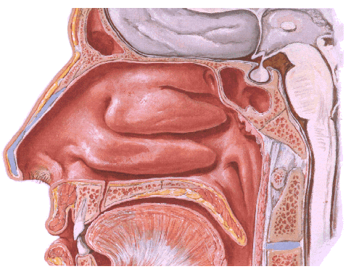
DIAPO 1

Slide 11
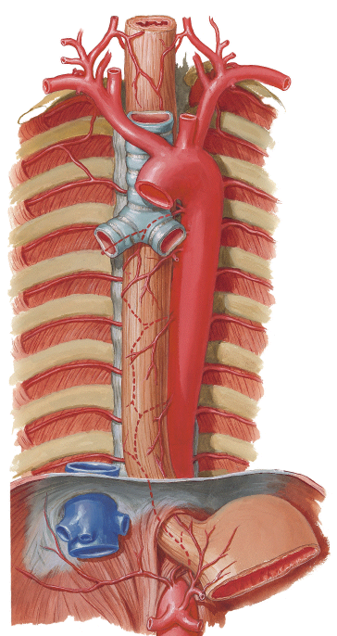
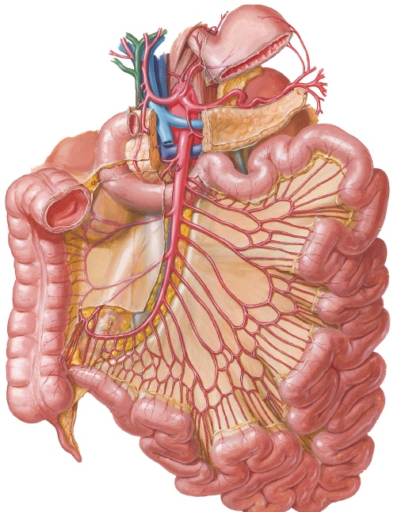
DIAPO 2

Slide 12
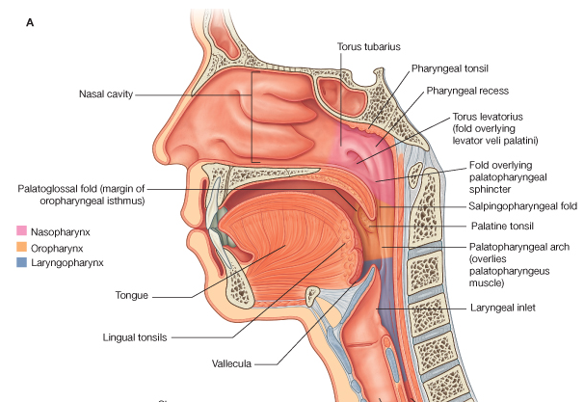
DIAPO 3

Slide 13
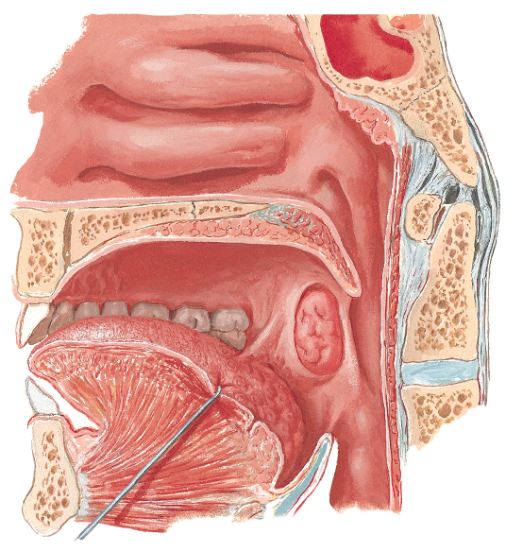
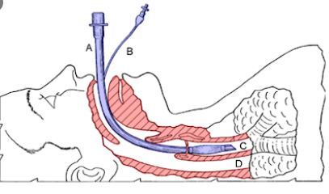
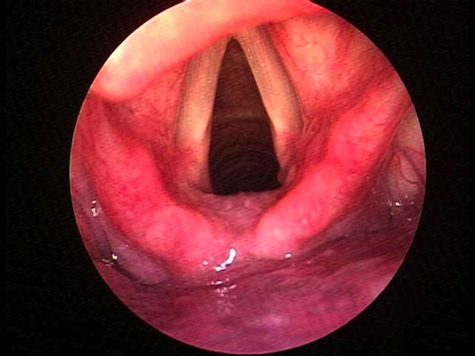
DIAPO 4

Slide 14
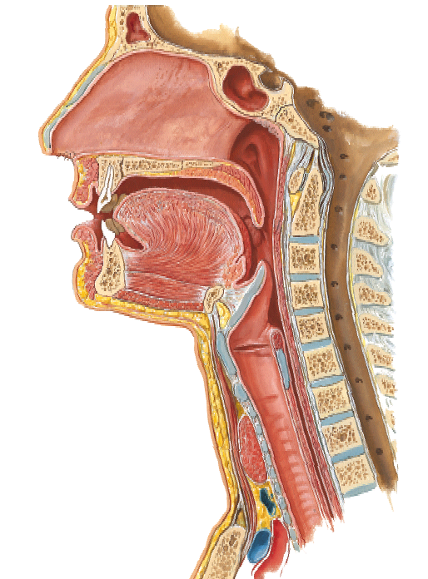
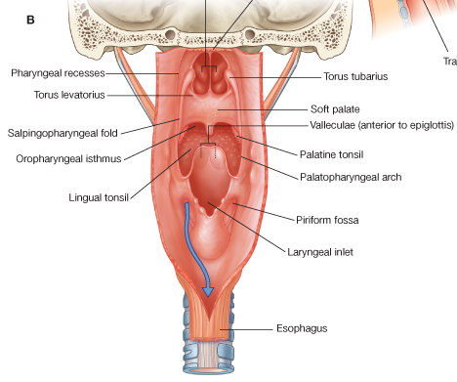
DIAPO 5

Slide 15
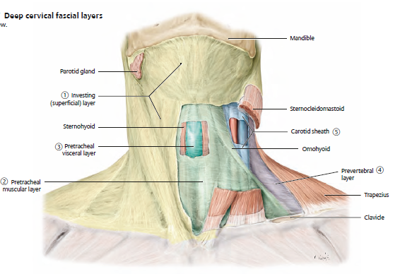
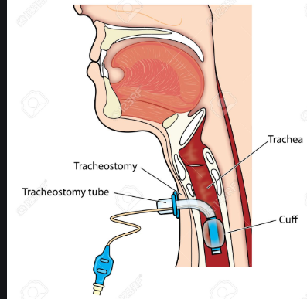
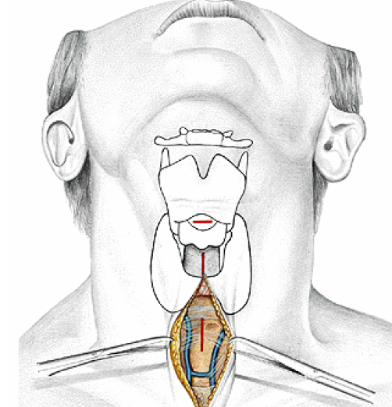
DIAPO 6

Slide 16
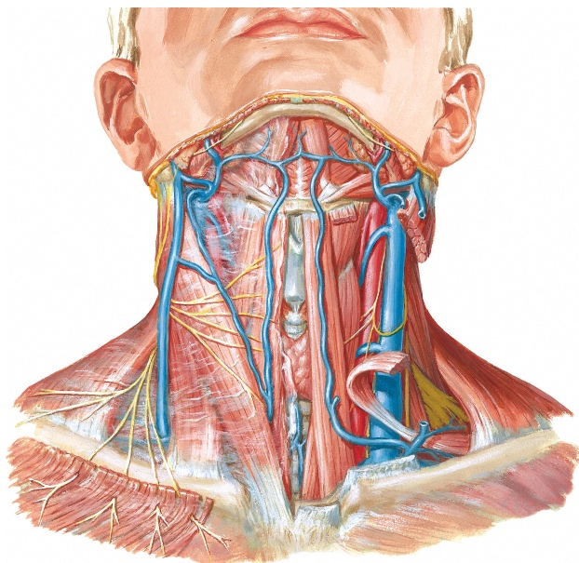
DIAPO 7

Slide 17
CASO CLÍNICO 15
Paciente sexo femenino, 45 años, hospitalizada por pancreatitis aguda grave, en régimen cero por 5 días con mala respuesta. Para evitar la desnutrición se decide instalar un catéter venoso central en la vena yugular interna para iniciar alimentación parenteral.

Slide 18
PREGUNTAS
Identifique los triángulos del cuello y sus límites (tanto en la región anterior como lateral), identifique la fosa supraclavicular menor e investigue que relación anatómica tiene con la instalación del catéter venoso yugular.
Explique el camino que realiza el catéter venoso desde que ingresa hasta su destino final.
Investigue que otros sitios vasculares de inserción de catéter venoso central existen y describa sus relaciones anatómicas.

Slide 19
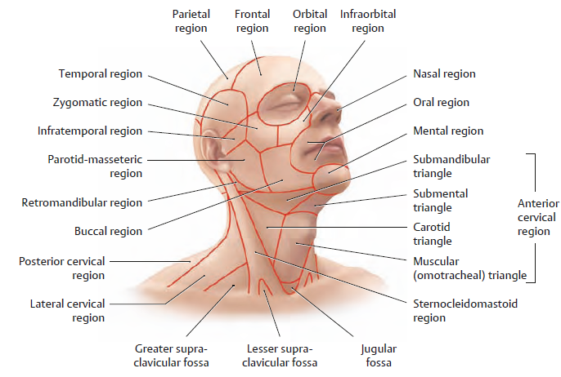
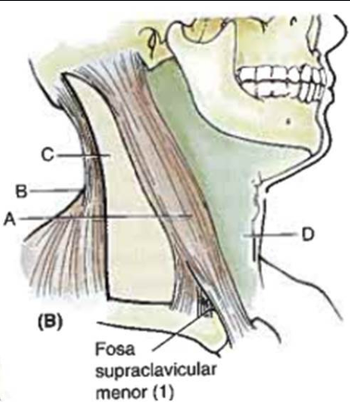
DIAPO 1

Slide 20
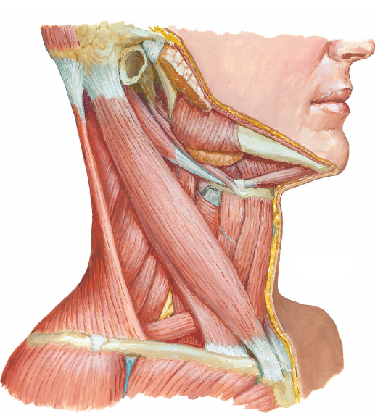
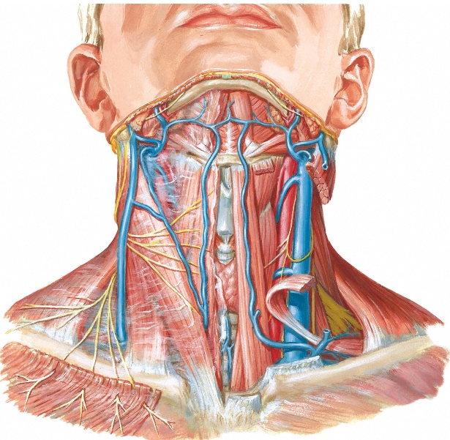
DIAPO 2

Slide 21
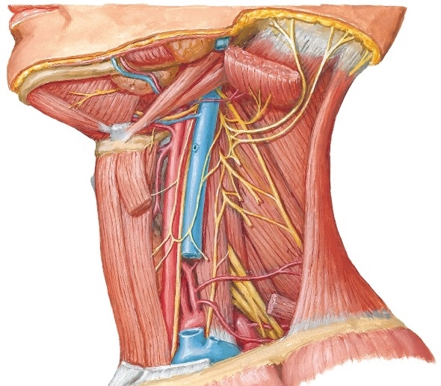
DIAPO 3

Slide 22
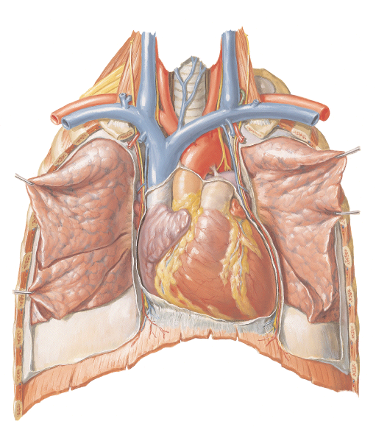
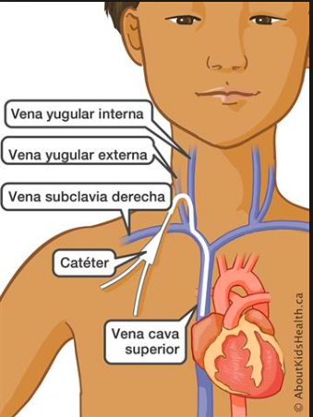
DIAPO 4

Slide 23
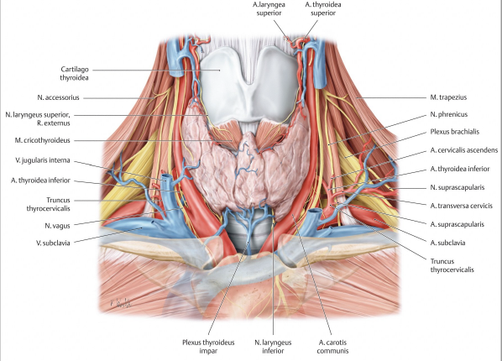
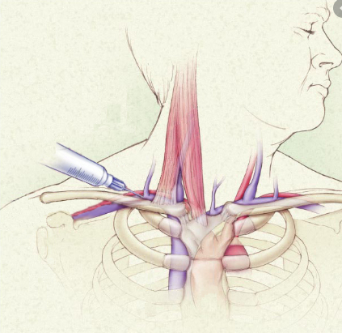
DIAPO 5

Slide 24
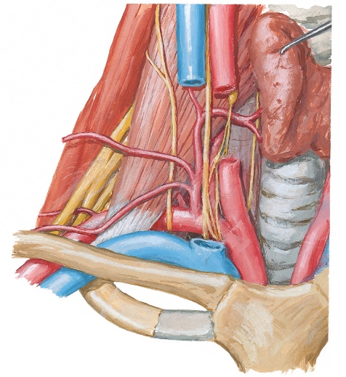
DIAPO 6

Slide 25
CASO CLÍNICO 16
Paciente recién nacido de sexo masculino con fisura labiopalatina bilateral completa complicada. En el examen físico general, el lactante presenta un peso bajo lo normal, al examen extra e intraoral se observa una fisura bilateral del labio superior, buena relación de bases óseas y una fisura completa bilateral de paladar. Es derivado a un equipo multidisciplinario de cirujano infantil, matrona, odontopediatra y fonoaudiólogo.

Slide 26
PREGUNTAS
Describa brevemente la anatomía de la cavidad oral, paladar blando y orofaringe.
Mencione además que otras estructuras se pueden ver comprometidas con esta patología a futuro si no se trata durante los primeros años de vida.
Explique porque algunos pacientes presentan problemas respiratorios e incluso infecciones en el oído. Refiérase a las relaciones de cavidad oral, paladar blando y orofaringe.

Slide 27
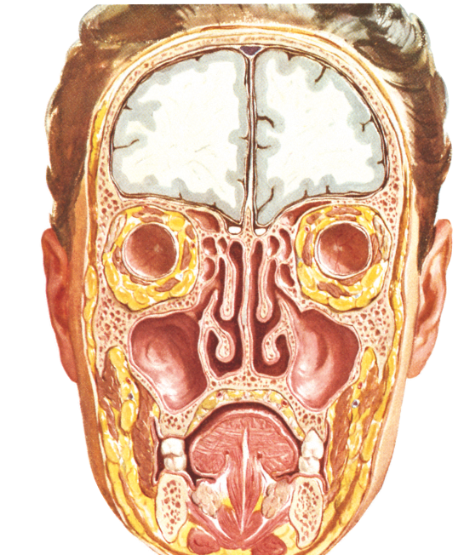
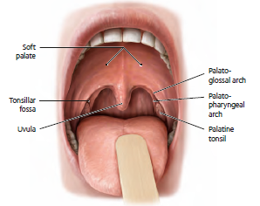
DIAPO 1

Slide 28
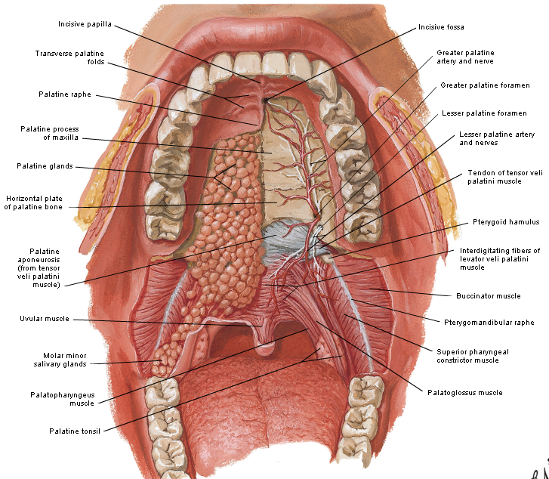
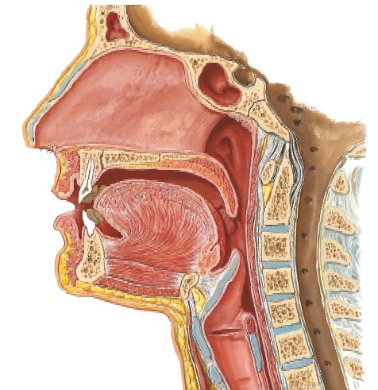
DIAPO 2

Slide 29
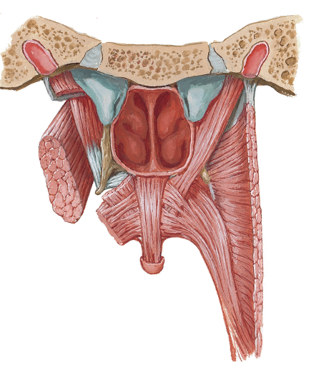
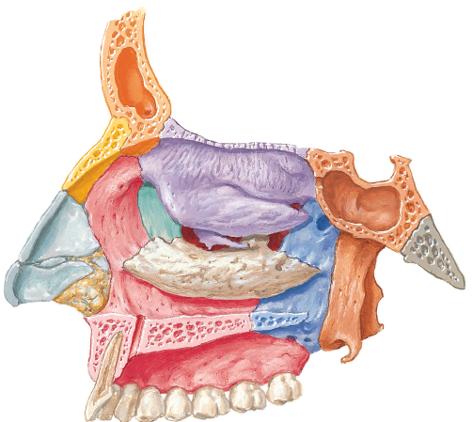
DIAPO 3

Slide 30
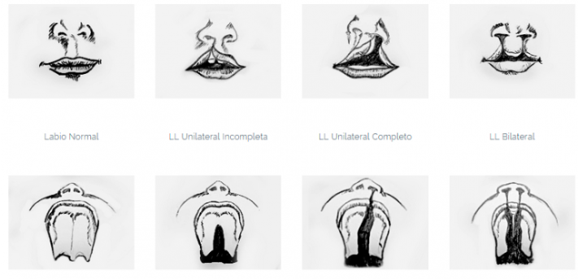
DIAPO 4

Slide 31
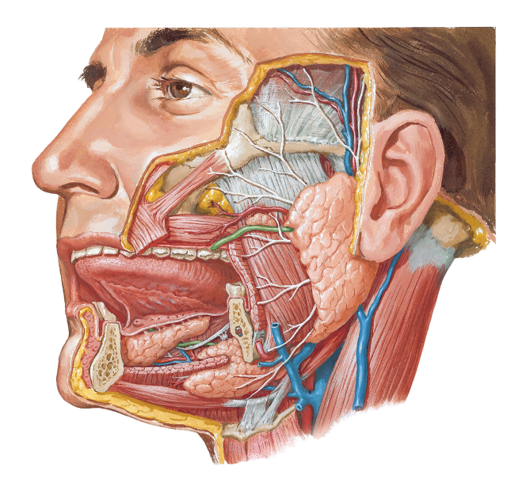
DIAPO 5

Slide 32
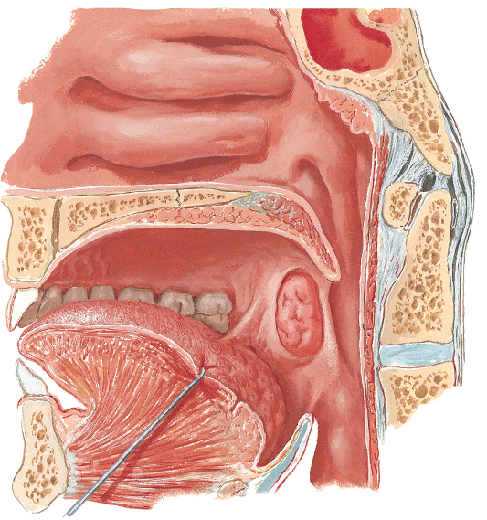
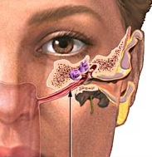
DIAPO 6

Slide 33
CASO CLÍNICO 17
Una paciente de 51 años, sin antecedentes previos, consultó por un dolor agudo en la mano de 24 horas de evolución, sin antecedente traumático. El dolor era de intensidad creciente, con irradiación hacia los tres primeros dedos de la mano y de carácter permanente. Presenta dolor a la palpación de la muñeca. Se diagnostica síndrome del túnel carpiano.

Slide 34
PREGUNTAS
Describa la conformación anatómica del túnel del carpo e identifique las estructuras que lo cruzan.
¿Cómo explica la irradiación del dolor a los tres primeros de dedos de la mano? ¿Qué problemas motores podría presentar este paciente y por qué?
Describa el origen y ramos terminales del plexo braquial, haciendo un breve resumen sinóptico del territorio de cada uno de ellos.

Slide 35
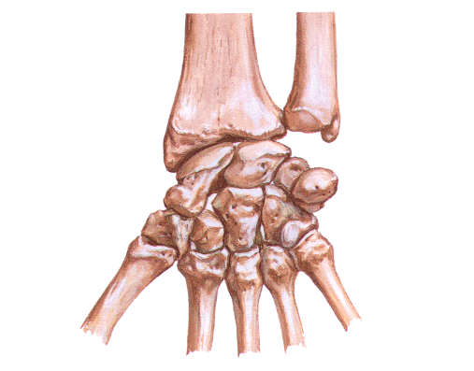
DIAPO 1

Slide 36
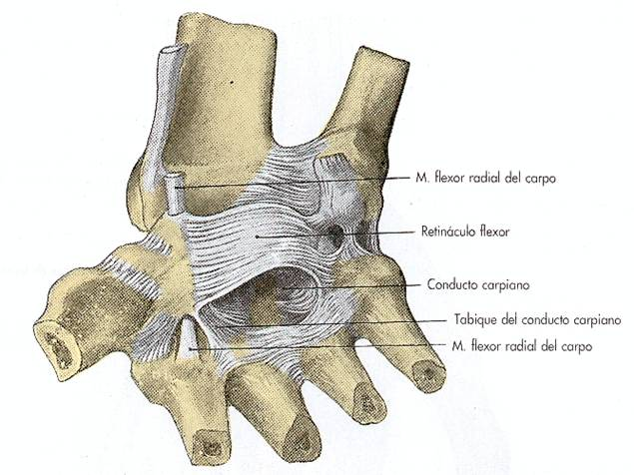
DIAPO 2

Slide 37
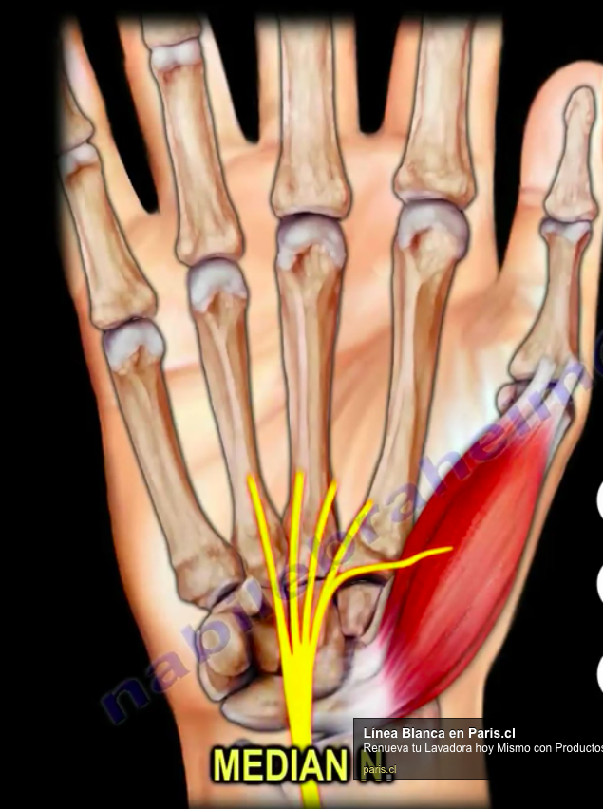
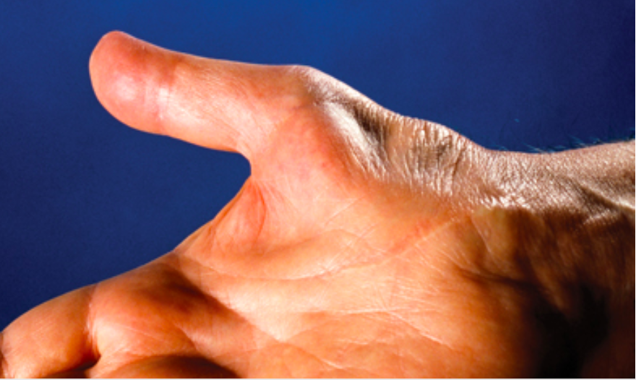
DIAPO 3

Slide 38
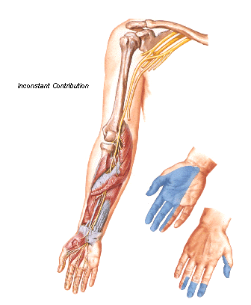
DIAPO 4

Slide 39
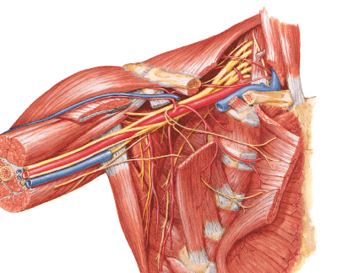
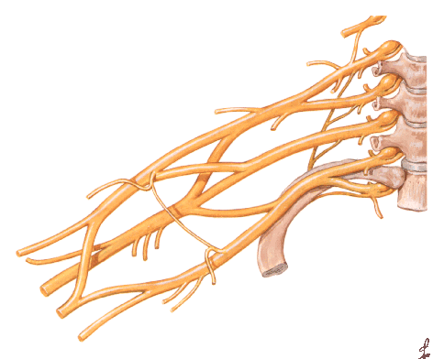
DIAPO 5

Slide 40
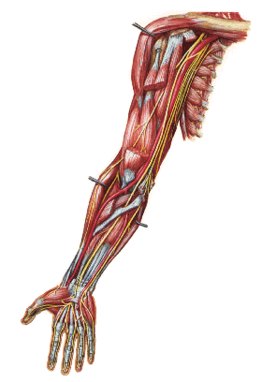
DIAPO 6

Slide 41
CASO CLÍNICO 18
Mujer de 48 años con antecedentes de uso de estrógenos y fumadora, consulta por un cuadro de dolor y sensación de plenitud del miembro inferior derecho. Refiere episodios con un mes de evolución. En el miembro inferior derecho presenta aumento de volumen, duro, edema hasta la rodilla y caliente. Se diagnostica trombosis venosa profunda.

Slide 42
PREGUNTAS
Describa la circulación venosa superficial y profunda del miembro inferior, considerando los puntos de conexión entre ambas.
Describa límites y contenido de la fosa poplítea y del triángulo femoral.
Se determina que el trombo está localizado en la vena tibial posterior. En caso que el trombo se desprendiera y se desplazara siguiendo el flujo venoso, ¿qué recorrido seguiría? Investigue y explique qué consecuencia clínica podría tener este hecho.

Slide 43
DIAPO 1

Slide 44
DIAPO 2

Slide 45
DIAPO 3

Slide 46
DIAPO 4

Slide 47
DIAPO 5

Slide 48
DIAPO 4

Slide 49
DIAPO 5

